Slide 1

^{3e} trimesterrapportage 2016-2017
Jaaroverzicht: een vergelijking met het 3e trimester
Met de trimesterrapportages willen de kwaliteit van het samen werken aan passend onderwijs zichtbaar maken.
Het gaat om het resultaat van onze gezamenlijke inspanningen. Het is onderdeel van de bespreek – leer – verbetercyclus.
De rapportage komt tot stand met input van de participanten die bijdragen aan passend onderwijs in Noord-Kennemerland.
3e tri – sept 2017
Notes:
Verborgen dia’s bevatten nog gegevens van vorig schooljaar. Deze moeten nog aangepast worden.
Gele arcering op niet-verborgen dia’s wijst ook op oude informatie die nog geactualiseerd moet worden.

Slide 2

Inhoud
Regionaal
- Multidisciplinaire overleggen
- Arrangementsmiddelen
- Toelaatbaarheidsverklaringen
Werkgebieden
- Aandeel besturen
- Ondersteuningscategorieën
- Arrangementen per leerjaar
Voorzieningen
- Speciaal (basis) onderwijs
Financiën
- Cijfers
- Toelichting op cijfers
Kwaliteit
- Uitrol jaarplan
- Aantal bezoekers en bijdragen website
Deze trimesterrapportage is opgedeeld in 5 hoofdcategorieën. Iedere hoofdcategorie begint met een samenvatting van de bevindingen. Door op een hoofdcategorie te klikken, komt u direct op samenvatting en kunt u indien gewenst doorklikken naar de uitvoerige rapportage daarachter.
Het huisje rechts bovenin de hoek staat op iedere dia en brengt u weer terug naar dit scherm.
Dan kunt u direct de volgende informatie opzoeken.

Slide 3
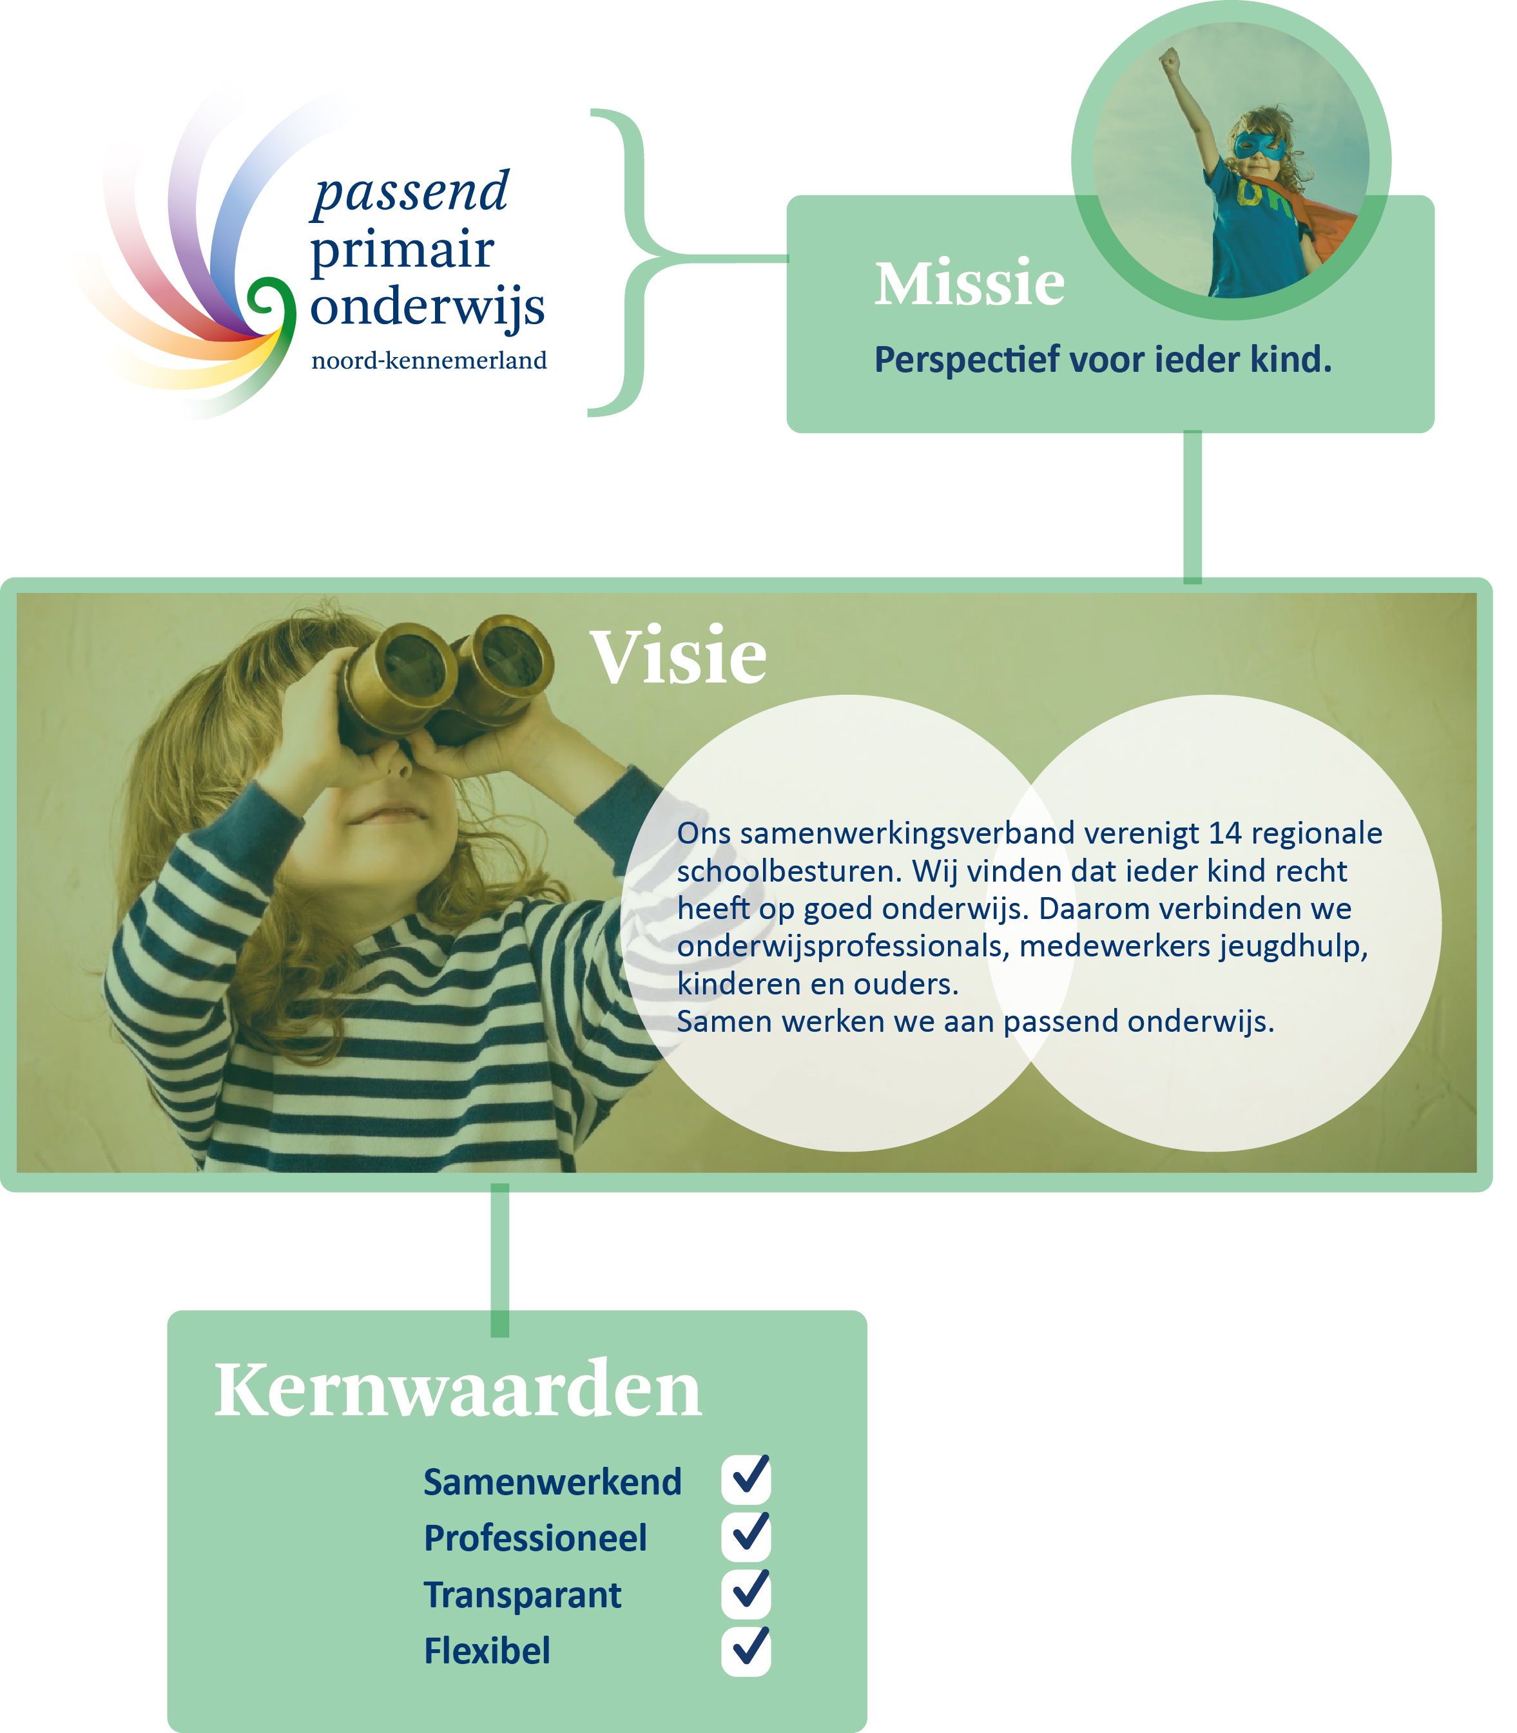

Slide 4
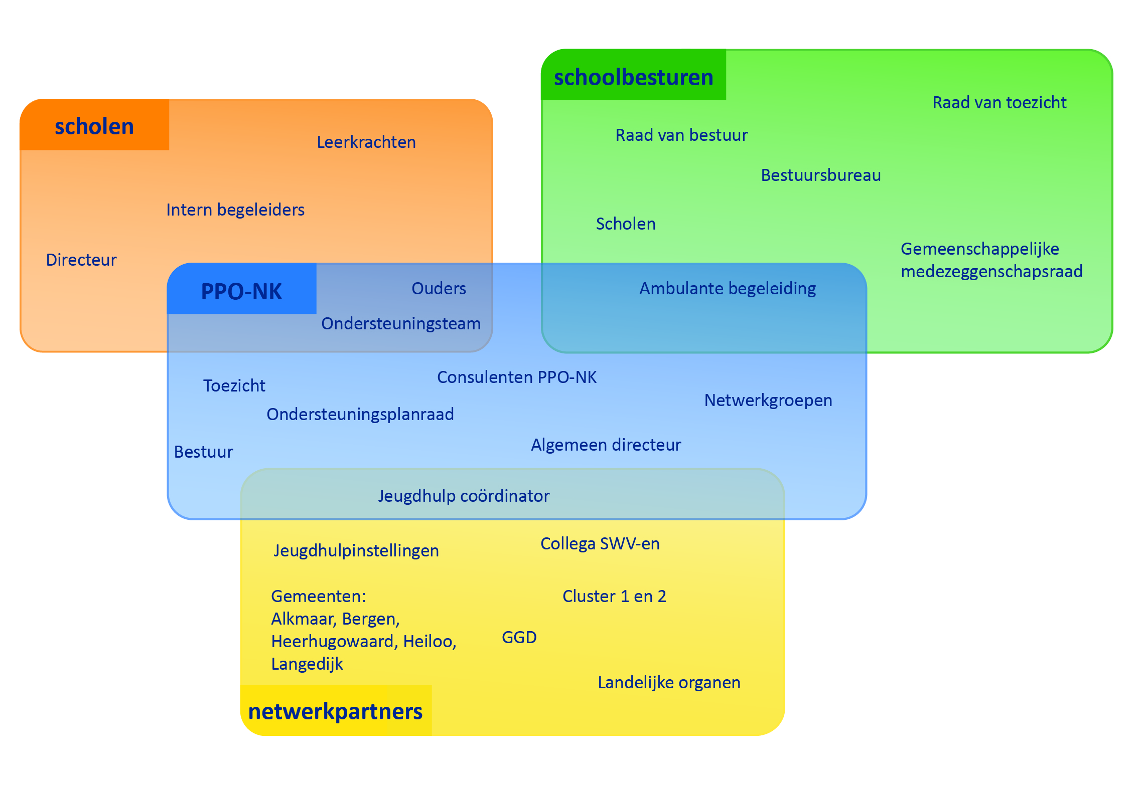
Regionaal
Het geheel van onze inspanningen ondersteunt de strategie m.b.t.:
  missie en visie
  wettelijke - maatschappelijke opdracht
  Professioneel proces t.b.v. ouders – kind – leerkracht
Conclusies
De arrangeerroutes extra ondersteuning op de basisschool (incl. ambulante begeleiding) kenden dit schooljaar geen aanloopfase zoals vorig schooljaar en jaar daarvoor.
De verschillen in benodigde extra ondersteuning worden duidelijker. Populatie en schoolkenmerken hebben hier invloed op.
Verschuiving ‘aanvraag-denken’ naar ‘verantwoordelijkheids-denken’ komt op gang.
Realiseren van dekkend netwerk: continue proces en in ontwikkeling met verschillende partners.
Meer ondersteuningsvragen door:
- meer gesprekken over wat kinderen nodig hebben – daardoor behoeften inzichtelijker.
- bewuster in het proactief handelen.
Het preciezer kijken naar de behoeften van kind, leerkracht en ouders is op gang gekomen.
Ondersteuningsvragen van kind, leerkracht en ouders worden vanuit onderwijsperspectief opgelost, zorgperspectief moet meer betrokken worden.
Thuiszitters: er is een regionaal pact gesloten afgelopen mei.
Het aantal onderwijszorg-arrangementen is 20.
Aandachtspunten
Van aanvraag-denken naar denken: wat is nodig (verantwoordelijkheidsdenken)
Dekkend netwerk – Ondersteuningscapaciteit scholen:
aandacht voor versterken van leerkrachtvaardigheden en innovatie
Gebruik van budget innovatie voor individuele arrangementen
Kwaliteit HGW: analyse en precieze afstemming
Wat is onderwijs en wat is zorg
Monitoring proces en resultaat aanpak thuiszitters.
Notes:
Controleren Kristel: OZA zijn nieuw dit jaar toch?

Slide 5
Leerlingaantallen basisonderwijs, speciaal (basis)onderwijs
Regulier bao
Dalende trend van aantal leerlingen zet voort t/m 2017-2018, met vanaf 2012 gemiddeld 1,46%. Vanaf schooljaar 2018-2019 leerlingaantal stabiel rond de 20.500 leerlingen.
(Bron: http://www.scenariomodelpo.nl/Report/Overview/0)
SBO en SO
Ten opzichte van 2015 zijn leerlingaantallen in SBO en SO gestegen, op lange termijn blijven leerlingaantallen stabiel. Voor de activiteiten van het samenwerkingsverband is een stabiel leerling antal wenselijk.
Het aandeel leerlingen jonger dan 8 jaar is gestegen ten opzichte van vorig jaar, met name in onderwijs zorggroepen.

Slide 6
Overzicht gevoerde multidisciplinaire overleggen als onderdeel van de arrangeerroute passend onderwijs
Totaal aantal MDO’s dit jaar 2579
- waarvan in het 1e trimester 705
- waarvan in het 2e trimester 943
- waarvan in het 3e trimester 931
Ten opzichte van vorig jaar is dit een stijging van bijna 700 MDO’s, gelijkmatig verspreid over de drie trimesters. Daarbij geldt in beide jaren dat het eerste trimester het minste MDO’s telt. Deze stijging zit voor 85% in het aantal MDO’s op niveau 3 dat sterk is gestegen van 1189 naar 1790.
Op de voorzieningen van het virtueel expertise cluster werden dit jaar met de consulent in het derde trimester 90 MDO’s gevoerd.
Tijdelijke plaatsing buiten eigen school in het schooljaar 2016- 2017, waarvan:
  14 observatie/interventieplaatsen in het SBO, waarvan 4 in het derde trimester
  13 observatie/interventieplaatsen in het SO. Waarvan 4 in het derde trimester
Intensiteit van aantal MDO’s afgezet tegen aantal leerlingen is het hoogst in Heerhugowaard-Noord en Bergen.
Doorlooptijd:
Zodra er na het voeren van een MDO overeenstemming is gevonden kan de volgene dag al arrangement worden ingezet.
Notes:
3e trim 90 MDO’s regien
Aantal observatieplekken in grafiek opnemen.
Trimester 1 2017-2018 doorlooptijd opnemen, vertragingen? Wat zijn de variabelen waar we wel op kunnen sturen? En waar niet? AB wordt binnen 1 of 2 weken ingezet. Dat is snel schakelen. Heliomare is was langzamer. Sommige arrangementen is de start binnen een dag. (bij houden)

Slide 7
Extra ondersteuning op de basisschool met een arrangement vanuit het budget werkgebieden (ondersteuningsniveau 2 en 3)
Het budget van Heiloo en Langedijk is in het voorjaar incidenteel iets opgehoogd, deze gelden zijn niet opgenomen in de grafiek hiernaast.
Aan het eind van vorig schooljaar was een 100% uitputting van het budget te zien bij alle werkgebieden behalve Heerhugowaard-Zuid (49%) en Heerhugowaard-Noord (82%). In deze data waren al wel registraties van arrangementen opgenomen voor het jaar 2016-2017. Er is een eerste trend te zien van structureel overschot in Heerhugowaard-Zuid. Daarbij dient vermeld te worden dat dit werkgebied een deel van deze reserves uitgegeven heeft in 2016-2017.
Van het budget van de werkgebieden van in totaal € 1.881.428 is in 2016-2017 € 1.312.628 uitgegeven. Een deel van de arrangementen die in 2016-2017 zijn gestart of verlengd werden meegerekend in 2015-2016, waardoor er nu sprake is van niet besteed budget.
El Amal heeft geen arrangementen ingediend.

Slide 8
Extra ondersteuning op de basisschool met een arrangement vanuit het budget werkgebieden (ondersteuningsniveau 2 en 3) - vervolg
In 2016-2017 zijn in totaal 701 arrangementen gerealiseerd, waarvan:
635 voor individuele leerlingen;
59 voor een groep leerlingen en;
7 toepassingen van het innovatiebudget.
Hierbij hebben Heerhugowaard-Zuid en Alkmaar-Oost de meeste groepsarrangementen ingezet. Het aantal groepsarrangementen is procentueel sterk gedaald van 17% naar 8%.
Ten opzichte van vorig jaar zijn er 124 arrangementen meer ingediend. De stijging komt mede door de verlengingen van ingezette arrangementen uit vorig schooljaar.
Er werden dit jaar 385 verlengingen ingediend, waaronder verlengingen van verlengingen van een arrangementen die vorig jaar waren opgestart.
De P-D-C-A-cyclus komt beter op gang, dit zien we terug in de aantallen kortdurende arrangementen en de bijbehorende verlengingen.
Er is dit jaar beter gekeken naar het soort ondersteuning die basisscholen nodig zouden hebben, waarbij de werkgebieden zelf afwegingen hebben gemaakt tussen arrangementen en financiën.
De werkgebieden verschillen van populatie, waardoor vergelijkingen tussen de werkgebieden lastig te maken zijn.
Notes:
Patroon tov derde trimester 2016
Consulentenoverleg vragen, afname en toename verschillen arr per werkgebied redenering.
getal tussen haakjes is % leerlingen met arrangement in vergelijking van totaal aantal leerlingen binnen werkgebied
Conclsuei: verschillen tussen populatie van werkgebieden
In Heiloo zijn we veel meer gaan kijken naar het niv van doordat de fin. Wat is nou echt een arr die we nodig hebben t.o.v. financien.
Pdca cyclus loopt goed, kort durende arrangementen waarbij

Slide 9
Extra ondersteuning op de basisschool met een arrangement vanuit het budget werkgebieden (ondersteuningsniveau 2 en 3) – individuele arrangementen
Het grote aandeel jongens in Heerhugowaard-Zuid is ook in het 3e trimester weer duidelijk zichtbaar. De algemene verdeling over jongens en meisjes blijft over de jaren in het totaal vrijwel constant.
Kijkend naar de ondersteuningscategorieën die worden geboden, zijn de categorieën van gedragsinterventies en gestructureerde leeromgeving sterk vertegenwoordigd, dit suggereert dat arrangementen op dit gebied in totaal langer duren dan de andere ondersteuningscategorieën. Het zijn er echter niet meer dan vorig jaar.
Ten opzichte van vorig jaar zijn de ondersteunings-categorieën ondersteunende leeromgeving en uitdagende leeromgeving gedaald in aantallen.
Binnen de leerjaren domineert net als vorige jaren de middenbouw. Echter laat de groep 3 van vorig jaar, de huidige groep 4, die vorig jaar relatief weinig arrangementen hadden, een verhoudingsgewijs sterke stijging zien.
Door de algehele stijging is er nog weinig te zeggen over het effect van het inzetten op preventie bij de jonge leerjaren 1 en 2 van vorig jaar.
1 gestructureerde leeromgeving
2 ondersteunende leeromgeving
3 uitdagende leeromgeving
4 taal- en communicatierijke leeromgeving
5 gedragsinterventietechnieken
6 verrijkt leesonderwijs
7 verrijkt rekenonderwijs
8 aangepaste leeromgeving voor
(fysieke) beperkingen
9 overig
Notes:
Is er verschil geslacht – ondersteunings gebieden.
Vergelijking maken 3e trimester (juli 2016 en 2015) met aantal arr per leerjaren
Zien we patronen.

Slide 10
Extra ondersteuning op de basisschool door ambulant begeleiders
Toelichting
Onder ‘Algemeen’ vallen uren die geregistreerd zijn voor administratie, registratie, collegiale consultatie etc.
Algemene bevindingen
Ambulant begeleiders worden goed ingezet op hun deskundigheid
Inzet voornamelijk op versterken leerkrachtvaardigheden; co-teaching
Ambulant begeleiders, consulenten en scholen werken intensief samen en
houden rekening met hun eigen rol en verantwoordelijkheid
Eigenaarschap en zorgplicht scholen staat voorop en consulenten en AB’ers ondersteunen scholen om dat te realiseren.
Arrangeerroutes zijn helder.
Verbeterslag gemaakt in registraties, maar nog niet helemaal betrouwbaar doordat uniformiteit registratie nog ontbreekt. Hierdoor geen basis voor vergelijking met vorig trimester.
Steeds beter ‘in control’ m.b.t. de registratie
Notes:
Wordt binnen 1 a 2 weken i ngezet warbij wordt gezet op kwaliteit
Pagina 9 vorige trimester groep 1 2 preventie. Dat is de conclusie

Slide 11
Overzicht afgegeven toelaatbaarheidsverklaringen
Totaal zijn er 444 TLV’s afgegeven dit jaar, waarvan:
263 nieuwe TLV’s en;
181 verlengingen of ‘herindicaties’.
Dat zijn exact evenveel TLV’s als in 2015 – 2016.
Gemiddeld worden TLV’s afgegeven voor 2 jaar en 2 maanden. Waarbij 100% TLV aanvragen toelaatbaarheid worden afgegeven, tevens binnen het wettelijke termijn van 6 weken.
2 wekelijks toewijzingscommissie bijeenkomsten
S(B)O betrokken bij MDO
Ouders hebben vooraf S(B)O bezocht en geven instemming
In het derde trimester zijn er 5 leerlingen van het SO en 1 van het SBO teruggestroomd naar het reguliere basisonderwijs, waaronder een kind met fysieke beperkingen. Vanuit het SBO zijn dit jaar 13 leerlingen naar het SO gegaan. Vanuit het SO zijn dit jaar 3 leerlingen naar het SBO gestroomd.
De toewijzingscommissie heeft in juni en juli scholing gehad om de professionaliteit van de toewijzing verder te verhogen. De feedback van de trainer was dat de commissie zich goed aan de wettelijke eisen hield en dat de consulenten betrokken waren en zeer goede dossier kennis.

Slide 12
Overzicht afgegeven toelaatbaarheidsverklaringen vervolg
Het aantal TLV-aanvragen vanuit het regulier basisonderwijs was het afgelopen jaar 36%. Vorig jaar betrof dit slechts 26%.
De piek in het derde trimester voor de aanvragen van de TLV’s wordt verklaard doordat TLV’s altijd als einddatum de laatste dag van augustus hebben.
Het is opvallend hoe groot het verschil is in het werkgebied Alkmaar-Noord tussen het percentage TLV-aanvragen en het aandeel leerlingen.
Plaats van herkomst - basisscholen
1e tri: 25,5% van scholen, gemiddeld 1,32 per school.
2e tri: 32,6% van scholen, gemiddeld 1,45 per school.
3e tri: 48% van scholen, gemiddeld 1,6 per school.
Notes:
Grafiek 1 t.o.v. aantal leerlingen. Controleren kollomen gerard 26 AZ. Controleren met regien.
Hoe was het vorig jaar.

Slide 13
Overzicht afgegeven toelaatbaarheidsverklaringen vervolg
Op de vorige pagina was te zien hoeveel TLV-aanvragen vanuit de werkgebieden werden ingediend ten opzichte van het leerling aandeel.
De piek in het derde trimester voor de aanvragen van de TLV’s wordt verklaard doordat TLV’s altijd als einddatum de laatste dag van augustus hebben.
Notes:
Uitleggen wat is opvallend. Icm aantal leerlingen. Emovo bij heiloo vertellen.

Slide 14
Thuiszitters Door de gemeenten, opgave aan de inspectie - situatieschetsen
 | 15-09-2016 | 15-12-2016 | 15-03-2017 | 15-06-2017
Relatief verzuim Ingeschreven, <16u in 4w, >4w ong. afw. | - | 3 3 Heerhugowaard | - | 2 2 Heiloo
Langdurig relatief verzuim Ingeschreven, >4w. en <3mnd ong. afw. | - | 8 5 Alkmaar 1 Heiloo 2 Heerhugowaard | 4 1 Alkmaar 3 Heerhugowaard | 3 3 Heerhugowaard
Absoluut verzuim Niet ingeschreven – wel leerplichtig | - | 4 4 Alkmaar | 8 7 Alkmaar 1 Langedijk | 3 3 Alkmaar
Vrijstelling 5a niet in staat onderwijs te volgen reden psychisch/ lichamelijk | 17 13 Alkmaar 2 Heiloo 2 Heerhugowaard | 22 13 Alkmaar (95% EMB) 1 Heiloo 8 Heerhugowaard Gestart screening 5a met swv | 25 15 Alkmaar 3 Bergen 1 Heiloo 6 Heerhugowaard | 16 15 Alkmaar 1 S(B)O
Vrijstelling 5b bezwaar onderwijsrichting | 18 | 6 | 18 8 Alkmaar 4 Heiloo 6 Heerhugowaard | 27 16 Alkmaar 2 Heiloo 6 Heerhugowaard 3 Bergen
Vrijstelling 5c volgt onderwijs in buitenland | 5 | 6 | 8 4 Alkmaar 1 Heiloo 3 Heerhugowaard | -
Langdurig ziek Thuis door ziekte, reden psychisch / lichamelijk >4w |  |  |  | 20 9 Alkmaar 4 Heiloo 7 Heerhugowaard
De tabel hiernaast laat vier verschillende situatieschetsen zien op waarbij geteld is door de leerplichtambtenaren hoeveel kinderen in welke gemeentes thuis zitten.
Deze inventarisatie is conform de strakke definitie van de leerplichtambtenaren. De definitie van de categorie staat beschreven in de meest linker kolom.
Aan de hand van deze tabel kunnen geen uitspraken gedaan worden over het proces. Leerlingen kunnen met deze registratie niet gevolgd worden. Ook leerlingen die tussen deze data thuis hebben gezeten en ondertussen weer onderwijs volgen zijn niet opgenomen in deze tabel.

Slide 15
Dreigende thuiszitters Door de consulenten- situatieschets op 15 juni
 | Alkmaar | Heerhugowaard | Heiloo | Bergen | Langedijk | S(B)O
Scenario A Substantiële aanpassingen (in klas/op school) om leerling op school te laten zijn en onderwijs te laten volgen. Leerling profiteert niet van aanbod/aanpassingen (didactisch en sociaal-emotioneel), wordt niet zelfredzamer in schoolgang (arrangementondersteuning >10u per week) | 4 | - | 1 | - | - | -
Scenario B Aanpassingen in onderwijstijd voor behoud welbevinden leerling, (nog) geen vrijstelling afgegeven door jeugdarts. | 5 | 2 | - | - | - | 1
Scenario C Leerling brengt frequent/structureel tijd door buiten klas, geen onderwijs bevoegd persoon (geoorloofd spijbelen) | 1 | 2 | - | - | -
Scenario D Geen vertrouwen in samenwerking leerling, ouders, school. Dreigende schorsing/verwijdering. School/bestuur kan op korte termijn niet voldoen aan ondersteuningsbehoefte(n). | 1 | 2 | 1 | 1 | - | 3
Combinatie van scenario’s of anders | - | 8 | - | - | - | 2
De tabel hiernaast geeft een telling van de dreigende thuiszitters door de consulenten in samenspraak met interne begeleiders op school op 15 juni.
Dit zijn de leerlingen waarvan de gedacht wordt dat er snel gehandeld dient te worden om te voorkomen dat de kinderen thuis komen te zitten. Er is hierbij dus geen vaste definitie gehanteerd voor de dreigende thuiszitters.
Aan de hand van deze tabel kunnen geen uitspraken gedaan worden over het proces. Leerlingen kunnen met deze registratie niet gevolgd worden. Ook kinderen die voorafgaande aan 15 juni geholpen zijn, zijn niet opgenomen in deze tabel. Daardoor is het lastig uitspraken te doen op basis van deze data.
Notes:
Door vragen bij Kristel

Slide 16
(Dreigende) Thuiszitters Door de consulenten - een eerste procesregistratie: hoe is het nu met de leerlingen uit de situatieschets van 15 maart, op 15 juni
 | Alkmaar | Heerhugowaard | Langedijk
Geplaatst op een basisschool binnen PPO-NK | - | 4 | 1
Geplaatst binnen het SBO | 3 | 1 | -
Geplaatst binnen het SO | 1 | 1 | 1
Geplaatst binnen een onderwijszorggroep | 1 | - | -
Zorgbegeleiding bovenliggend, weinig tot geen onderwijs | 2 | 1 | -
School vastgesteld en thuiszitter heeft perspectief, maar is in afwachting van plaatsing | 1 | 2 | -
In gesprek met een optionele school en thuiszitter heeft perspectief | - | 4 | 1
In gesprek met een optionele school | - | 2 | -
Thuis met perspectief | 1 | 1 | -
Thuis zonder perspectief | - | - | -
De consulenten gaan in op de (dreigende) thuiszitters, dat zijn leerlingen waarbij er gedacht wordt dat er snel gehandeld dient te worden om te voorkomen dat de kinderen thuis komen te zitten. De consulenten hanteren dus een andere definitie dan de leerplichtambtenaren.
Vanaf 2017-2018 gaan de consulenten en leerplichtambtenaren informatie met elkaar delen om te komen tot een gezamenlijke monitor. Hierdoor zullen er in de toekomst minder kinderen onopgemerkt blijven en kan er sterker worden ingezet op preventie. Een aandachtspunt voor het komende trimester is een betere registratie van deze dreigende thuiszitters.
Totaal waren er op de situatieschets van 15 maart 27 thuiszitters. Daarvan volgen drie maanden later:
  12 kinderen weer onderwijs;
  hebben 3 kinderen weinig onderwijs, omdat zorgbegeleiding bovenliggend is;
  en zitten 12 kinderen nog thuis zonder onderwijs en/of perspectief.
In de tabel van de thuiszittersregistratie zijn enkel Alkmaar, Heerhugowaard en Langedijk opgenomen. In Heiloo en Bergen waren geen (dreigende) thuiszitters op 15 maart 2017.
Notes:
Proces. In kaart gebracht. Onderbuikgevoel en waar we als consulent bij betrokken waren op het hoogste alertheid. Daarbij zijn we zoekende naar de beste registratie manier.
Wel gezamenlijke monitor, gescheiden registratie, delen van informatie. Door de sparren helpen met preventie.

Slide 17
Nieuwkomers netwerkgroep
Routekaart taalvoorzieningen gemeente Alkmaar – 9 mei met betrokken bestuurders.
Toestroom nieuwkomers PO-leeftijd lager dan verwacht. Een aandachtspunt is nareizigers goed blijven monitoren.
Meer gemeentelijk dan regionale afspraken over taalvoorzieningen.
Knelpunt: intensiteit van aanbod voor nieuwkomer afhankelijk van woonplaats.
Versterken toeleiding naar taalklassen via netwerkpartners (Vluchtelingenwerk/ Inova/ gemeenten)
Versterken doorgaande lijn naar en met VO
Aanstelling ambulant begeleider nieuwkomers streven pilot per november 2017-2018. onderzoek naar behoeftes in de regio, ambulant begeleider voorziet daarin.
Focus netwerkgroep nieuwkomers
Opdracht: organiseren van kwalitatief dekkend netwerk voor onderwijs aan nieuwkomers.
Uitvoering: één regionale centrale taalvoorziening is niet passend/ haalbaar gebleken voor deze regio. Om die reden gekozen voor taalvoorzieningen binnen de vijf gemeenten. Ook keus voor taalvoorziening per gemeente niet haalbaar. Bestuurlijk en gemeentelijk zijn er keuzes gemaakt, waardoor opdracht andere vorm krijgt.
Bevindingen: Netwerkgroep vindt elkaar en leert van elkaar. Op gemeentelijk niveau worden zaken rondom nieuwkomersonderwijs opgepakt en zoeken desbetreffende bestuurders en beleidsmedewerkers elkaar op. Daarin ziet de netwerkgroep een positieve ontwikkeling. Taalvoorzieningen in de gemeenten zijn afhankelijk van gemeentelijke (financiële) inzet en toestroom van nieuwkomersleerlingen. Daardoor verschillen tussen in mogelijkheden voor onderwijs van nieuwkomers.
Focus: netwerkgroep is een leernetwerk die gezamenlijke knelpunten uitzoekt en oplost.
Notes:
Moet er nog in? (Astrid)
Ze hebben met een AB-er onderzoek gedaan.
Kristel input: toestroom van gezinshereniging

Slide 18

Dekkend netwerk ondersteuning en voorzieningen
Basis- lichte ondersteuning:
  Vergelijkbare schoolondersteuningsprofielen nodig voor basis-/lichte ondersteuning
    Nieuw format schoolondersteuningsprofiel samen met beleidsmedewerkers ontwikkeld met instemming besturenoverleg
    deadline inleveren is 15 september.
    In overleg met directeuren scholingsbijeenkomst voor december 2016 gepland
    Deelname scholing op basis van vrijwillige inschrijving: in plaats van 1 bijeenkomst 5 bijeenkomsten nodig
    Niet alleen directeuren maar ook ib-ers willen deelnemen
    Evaluatie: tot nu toe ongeveer 75 deelnemers geweest. Eerste groep was positief – 2e en 3e groep werd gedeelte van bijeenkomst gedomineerd door enkele directeuren die het als bureaucratisch en opgelegd zien – na inhoudelijke bestudering lichte nuancering. 1/3 van de directeuren zeer positief – vinden het interessant voor hun school en aantal willen het bespreken met hun team
    Bovenstaande besproken met beleidsmedewerkers: verrast dat dit is ontstaan
  Ontwikkelende bewustwording ondersteuningscapaciteit basis-/lichte ondersteuning versus extra ondersteuning
  HGW kwaliteitsslag: scholing leerkrachten TOP dossier, meso gesprekken en trajectbegeleiding.
Extra ondersteuning op basisscholen:
  Vraag regionaal in clusters onderwijsbehoeften: structuur – taalontwikkeling – gedrag
  Per school en per werkgebied tekenen zich verschillen af; populatie een mogelijke indicator
  Hoofbegaafden die meer nodig hebben dan plusklas: start Trimaran 25 september 2017.
Voorzieningen:
  OZA 3-7 jarigen in Heerhugowaard gestart en voor de regio gezamenlijk met zorg en onderwijs doorontwikkeld –maatschappelijke businesscase is in de maak
  Hoogbegaafde kinderen met psychische problematiek: in gesprek met zorg en onderwijs, OZA voor schoolzieke hoogbegaafden in basisschool in ontwikkeling

Slide 19
Dekkend netwerk aansluiting jeugdhulp en onderwijs
  Zorg en onderwijs ontmoeten elkaar regelmatig; wat is onderwijs en wat is zorg is een vraagstuk wat aandacht verdient
  In Alkmaar en Heerhugowaard voeren jeugdhulp en consulent meso-gesprekken met directeuren en ib’ers
  Op casusniveau wordt jeugdhulp bijgeschakeld; rendement nog niet te beoordelen
  Gemeenten en swv-en werken aan gezamenlijke ambitie – gezamenlijke transformatieagenda
  Stichting Kanz klas, voor kinderen met een vrijstelling of meervoudig ernstig beperkte kinderen is in ontwikkeling en start op 1 september 2017.
  Wachttijden jeugdhulp is een zorgpunt, is onder de aandacht gebracht bij de gemeente. Hierdoor zijn extra onderwijszorg- arrangementen nodig op de school
  Twee bestuurlijke gemeentes conferenties en gezamenlijke visie zijn gehouden en thuiszitterspact is ondertekend door PO en VO.
  OZG de Alk (samenwerking Heliomare Onderwijs en de Waerden) in voorbereiding, wordt pilot vanuit leer/werkbijeenkomst Integrale aanpak onderwijs en zorg.
Notes:
Zie vorige slide

Slide 20
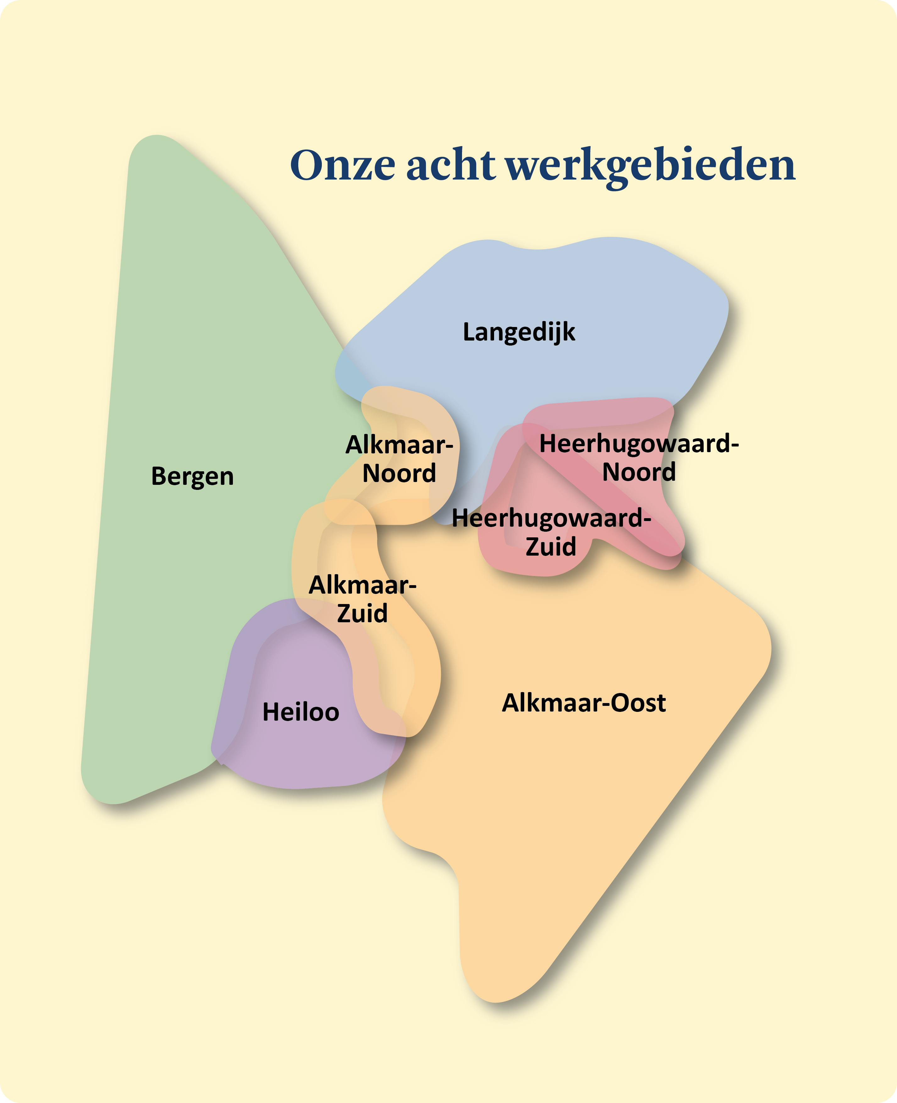
Werkgebieden
Het geheel van onze inspanningen
faciliteert professionals in het operationele proces om ouders – kind – leerkracht optimaal te ondersteunen;
biedt ieder kind en ouder perspectief.
Conclusies
Verschillen tussen werkgebieden tekenen zich af.
Handelingsgericht arrangeren is in ontwikkeling en blijkt uit verslagen werkgebieden en scholing TOP-dossier.
Heiloo en Langedijk: budget verhoogd door snelle uitputting.
Kritische kijk op mogelijkheden binnen basis- en lichte ondersteuning, gezamenlijke afspraken hierover worden gemaakt.
Belang van overleggen binnen werkgebied wordt steeds meer ingezien, actiepunt om hier alle scholen bij te betrekken.
Versterking eigenaarschap, gezamenlijke regie en netwerk in
Doelmatige inzet van de middelen voor de extra en zware ondersteuning.
Aandachtspunten
Uitputting van budget in relatie tot periode van het jaar. Ervaring nodig in relatie verloop uitputting en de mate van uitputting.
Gevoelde concurrentie tussen schoolbesturen belemmert eerlijk delen van leerervaringen.
Notes:
Consulenten: wat valt jullie op m.b.t. het werkgebied.

Slide 21
Verschillen per werkgebied arrangementen per ondersteuningscategorie
1 gestructureerde leeromgeving
2 ondersteunende leeromgeving
3 uitdagende leeromgeving
4 taal- en communicatierijke leeromgeving
5 gedragsinterventietechnieken
6 verrijkt leesonderwijs
7 verrijkt rekenonderwijs
8 aangepaste leeromgeving voor (fysieke) beperkingen
9 overig
Het overzicht hiernaast laat zien hoe de verdeling van arrangementen over de verschillende ondersteuningscategorieën verspreid is per werkgebied.
Over het algemeen is dezelfde tendens terug te zien bij de verschillende werkgebieden. De ondersteuningscategorieën gestructureerde leeromgeving (1) en gedragsinterventietechnieken (5) komen het vaakst voor.
Een jaar geleden was de categorie taal- en communicatierijke leeromgeving (4) een van de meest ingediende ondersteuningscategorieën (400 maal), samen met gestructureerde leeromgeving.
Leeswijzer: let op de schaal van de verticale as.
21
Notes:
Vergelijken met vorig jaar. HHW N een Alkmaar ND piek bij 3.
HHW ZD 1 en 5 en alleen maar jongens.
Alkmaar O buitengebied en piek bij 4.
Even letten op

Slide 22
Verschillen per werkgebied arrangementen per leerjaar
Het overzicht hiernaast laat zien hoe de verdeling van arrangementen over de verschillende leerjaren verspreid is per werkgebied.
Er zit veel verschil in de inzet van arrangementen per werkgebied.
Opvallend is dat Heiloo de meeste arrangementen heeft zitten in de hoge leerjaren, daar waar de rest van de werkgebieden. Daarnaast lijkt Alkmaar-Zuid het meest op het gemiddelde over alle werkgebieden genomen. En heeft Langedijk de meest gelijke verdeling.
Voor volgend jaar word het interessant om te kijken in hoeverre deze populaties doorgroeien.
22

Slide 23

Voorzieningen
Het geheel van onze inspanningen faciliteert professionals in het operationele proces om ouders – kind – leerkracht optimaal te ondersteunen
Conclusies
Enkele s(b)o’s geven signaal vol – zijn in gesprek (situatie Alkmaar).
Gezamenlijke reflectieve dialoog trimesterrapportage.
De grens in het bieden van ondersteuning is gespreksonderwerp.
Kinderen worden soms te laat verwezen; wens s(b)o hen eerder in te schakelen en verwijzingen in groep 8 is geen goede optie.
In gesprek uitbreiding virtueel expertise cluster met andere type zorgvoorzieningen.
Denktank uitvoerenden s(b)o voorzieningen is gestart mei 2017 in de vorm van netwerkgroep speciale voorzieningen (onderwijs en andere speciale instellingen) met alle IB’ers, zorgcoördinatoren en orthopedagogen o.l.v consulent (SO/SBO)
De voorzieningen binnen Noord-Kennemerland werken samen als een virtueel expertise cluster.
Het virtuele expertise cluster bundelt de krachten en deskundigheid, zodat we flexibele integrale oplossingen bieden op alle specialistische ondersteuningsvragen van kinderen, ouders en scholen op de basisschool of binnen de voorziening. Om dat te kunnen realiseren vinden we het gemeenschaps- en netwerk denken belangrijk. Dit betekent dat we ontschot denken en handelen.
Aandachtspunten
Nadruk op onderwijsperspectief, zorgperspectief moet meer meegenomen worden.

Slide 24
Verdeling afgegeven TLV’s speciaal (basis)onderwijs
 | 1e trimester | 2e trimester | 3e trimester | Totaal
SBO
Nexus | 15 | 10 | 25 | 50
SBO De Piramide | 11 | 6 | 25 | 42
SBO De Vlindertuin | 9 | 10 | 28 | 47
Totaal SBO | 35 | 26 | 78 | 139
SO
OZG SO Antonius | 3 | 6 | 7 | 16
OZG SO De Spinaker | 5 | 9 | 14 | 28
SO Antonius | 10 | 5 | 13 | 28
SO De Alk | 11 | 7 | 17 | 35
SO De Ruimte | 4 | 3 | 19 | 26
SO De Spinaker | 13 | 18 | 40 | 71
Overig | 2 | 1 | 2 | 5
Totaal SO | 48 | 49 | 112 | 209
Eindtotaal | 83 | 75 | 190 | 348
24

Slide 25
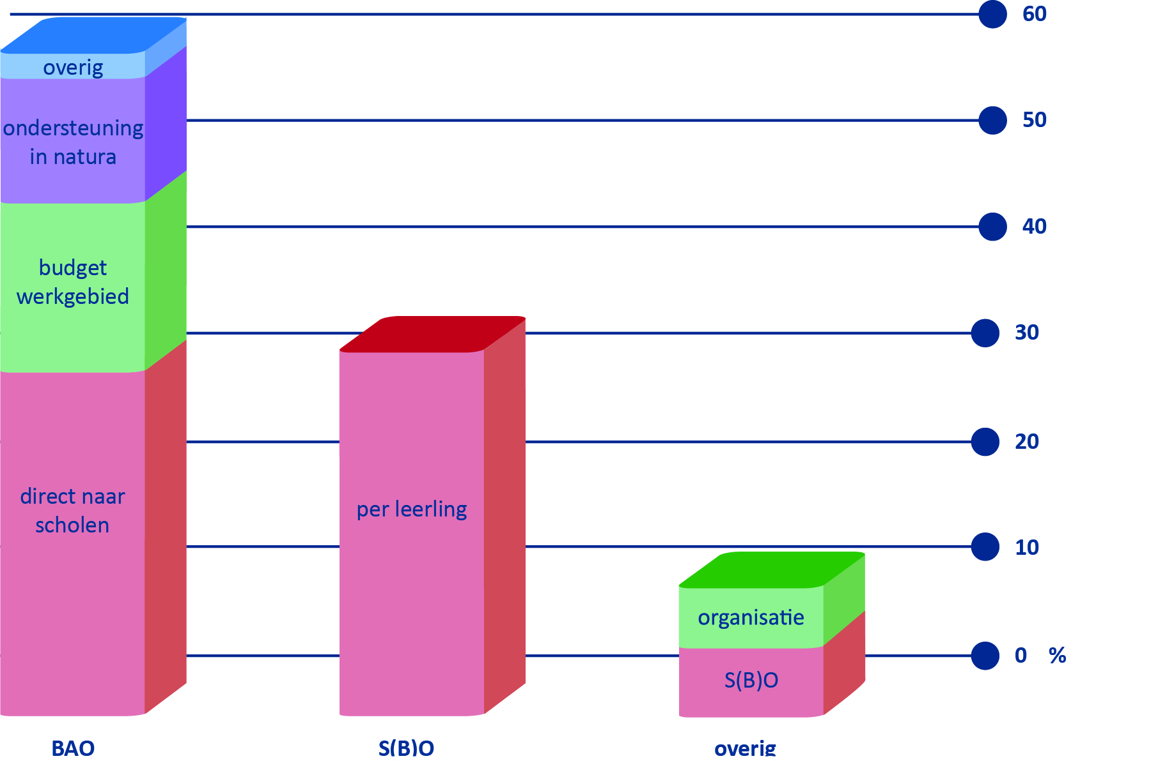
Financiën
Het geheel van onze inspanningen
faciliteert professionals in het operationele proces om ouders – kind – leerkracht optimaal te ondersteunen
ondersteunt de strategie m.b.t.
  missie en visie
  wettelijke - maatschappelijke opdracht
Conclusies
Alle uitgaven vallen binnen de begroting.
Het aantal SBO-leerlingen waarvan de verwijzende basisschool in een ander samenwerkingsverband ligt, is groter dan aanvankelijk voorspelt.
Professionalisering werkveld: accent uitgaven in
1e trimester door TOP-dossier scholing ib-ers.

Slide 26
Cijfers
 |  |  | begroot | Realisatie
 |  |  | 2016-2017 | 2016-2017 | verschil
 | BATEN
 | I | Rijksbijdragen
 | 1. | lichte ondersteuning personeel | € 3.278.005 | € 3.293.875 | € -15.870
 | 2. | lichte ondersteuning materieel | € 155.370 | € 154.205 | € 1.165
 | 3. | zware ondersteuning personeel | € 6.836.491 | € 6.869.746 | € -33.255
 |  | correctie i.v.m. verevening | € 1.601.586 | € 1.609.376 | € -7.790
 |  | SO-plaatsen 1 oktober personeel | € -3.407.622 | € -3.421.857 | € 14.235
 | 4. | zware ondersteuning materieel | € 649.016 | € 619.175 | € 29.841
 |  | correctie i.v.m. verevening | € 192.051 | € 192.050 | € 1
 |  | SO-plaatsen 1 oktober materieel | € -300.325 | € -300.325 | € -0
 | 5. | impuls schoolmaatschappelijk werk | € 32.993 | € 31.267 | € 1.726
 |  | totaal rijksbijdragen | € 9.037.565 | € 9.047.512 | € -9.947
 | II | Overige baten
 | 1. | inkomend grensverkeer sbo | € 9.000 | € 44.503 | € -35.503
 | 2. | overdracht SBO <2% | € 469.102 | € 469.102 | € 0
 | 3. | financiële baten | € 1.000 | € 2.455 | € -1.455
 | 4. | UWV ziektewet/vangnet | PM | € 6.988 | € -6.988
 | 5. | overige baten | € 9.000 | € 44.503 | € -35.503
 |  | totaal overige baten | € 479.102 | € 523.048 | € -43.946
 |  | totaal baten | € 9.516.667 | € 9.570.561 | € -53.894
26

Slide 27
Cijfers vervolg
 |  |  | Begroot | Realisatie
 |  |  | 2016-2017 | 2016-2017 | verschil
 | OVERDRACHTEN (overige negatieve baten)
 | I | ondersteuningsniveau 0 en 1
 | 1. | basisondersteuning regulier onderwijs (€ 115,- ll) | € 2.401.545 | € 2.401.545 | € 0
 | II | ondersteuningsniveau 2 en 3
 | 2. | verlenging overgangsregeling (€ 65,- per leerl) | € 1.357.395 | € 1.357.395 | € -0
 | 3. | ondersteuningsniveau 2-3 via werkgebieden | € 1.950.000 | € 1.313.609 | € 636.391
 | III | ondersteuningsniveau 4 SBO
 | 3. | crisisopvang 10 plaatsen | € 100.000 | € 100.000 | € 0
 | 4. | verlenging overgangsregeling LGF | € 100.000 | € 100.000 | € 0
 | 5. | uitrol beleid | € 150.000 | € 271.022 | € -121.022
 | IV | ondersteuningsniveau 4 SO
 | 6. | peildatum 1 februari | € 386.875 | € 386.875 | € 0
 | 7. | crisisopvang 10 plaatsen | € 100.000 | € 100.000 | € 0
 | 8. | uitrol beleid | € 200.000 | € 200.000 | € -0
 |  | totaal overdrachten | € 6.745.815 | € 6.230.445 | € 515.370
27

Slide 28
Cijfers vervolg
 |  |  | begroot | realisatie
 |  |  | 2016-2017 | 2016-2017 | verschil
 | LASTEN
 | I | management & organisatie
 | 1.1. | loonkosten M&O | € 210.000 | € 182.523 | € 27.477
 | 1.2. | personeel van derden M&O | € 40.000 | € 153.408 | € -113.408
 | 1.3. | reis- en verblijfskosten | € 2.000 | € 9.440 | € -7.440
 | 1.4. | arbozorg | € 3.000 | € 2.633 | € 367
 | 1.5. | professionalisering eigen personeel | € 25.000 | € 20.614 | € 4.386
 | 1.6. | overige personeelskosten | € 8.000 | € 12.351 | € -4.351
 | 2.1. | huisvesting huur | € 40.000 | € 47.843 | € -7.843
 | 2.2. | overige huisvestingslasten | € 5.000 | € 931 | € 4.069
 | 3.1. | kantoorkosten | € 10.000 | € 11.948 | € -1.948
 | 3.2. | afschrijvingen (ICT) | € 2.000 | € 3.871 | € -1.871
 | 3.3. | afschrijvingen meubilair en verbouwing | € 18.000 | € 22.707 | € -4.707
 | 3.4. | verzekeringen | € 3.300 | € 3.240 | € 60
 | 3.5. | aansluitingen, abonnementen, contributies | € 9.000 | € 3.678 | € 5.322
 | 3.6. | klachten en geschillen | € 5.000 | € - | € 5.000
 | 3.7. | administratie en beheer | € 20.000 | € 20.142 | € -142
 | 3.8. | accountancy | € 5.500 | € 9.934 | € -4.434
 | 3.9. | PR en communicatie (incl. website/ vergaderkosten) | € 80.000 | € 54.317 | € 25.683
 | 4.1. | OPR faciliteiten | € 8.100 | € 3.374 | € 4.726
 | 4.2. | bestuurskosten | € 28.500 | € 25.021 | € 3.479
 | 5. | onvoorzien | € 15.000 | € 167 | € 14.833
 |  | sub | € 537.400 | € 588.142 | € -50.742
28

Slide 29
Cijfers vervolg
 | II | uitvoeringsorganisatie swv
 | 1.1. | loonkosten consulenten | € 575.000 | € 669.618 | € -94.618
 | 1.2. | inhuur onderwijsondersteuners | € 955.000 | € 847.976 | € 107.024
 | 1.3. | personeel van derden overig | € 50.000 | € 37.368 | € 12.633
 | 1.4. | bijeenkomsten en professionalisering werkveld | € 50.000 | € 35.949 | € 14.051
 | 1.5. | dotatie personeelsvoorziening | € 20.000 | € -843 | € 20.843
 | 2.1. | onderwijszorgarrangementen | € 60.000 | € 2.323 | € 57.677
 | 2.2. | interventies directie | € 40.000 | € 11.417 | € 28.583
 | 3.1. | doorontwikkeling swv | € 30.000 | € 26.161 | € 3.839
 | 3.2. | topdossier licentie | € 80.000 | € 40.938 | € 39.062
 | 3.3. | topdossier stelpost | € 10.000 | € - | € 10.000
 | 3.4. | monitoring en kwaliteitszorg | € 25.000 | € 3.687 | € 21.313
 | 4. | onvoorzien | € 10.000 | € 199 | € 9.801
 |  | sub | € 1.905.000 | € 1.674.792 | € 230.208
 | III | overige lasten
 | 1. | uitgaand grensverkeer SBO | € 9.000 | € 4.523 | € 4.477
 | 2. | dotatie algemene reserve | € 120.000 | € 216.023 | € -96.023
 | 3. | dotatie bestemmingsreserve zachte landing | € 200.000 | € 325.000 | € -125.000
 |  | sub | € 329.000 | € 545.546 | € -216.546
 |  | totaal lasten | € 2.771.400 | € 2.808.480 | € -37.080
 | RESULTAAT
 |  | baten | € 9.516.667 | € 9.570.561 | € -53.894
 |  | overdrachten | € 6.745.815 | € 6.230.445 | € 515.370
 |  | lasten | € 2.771.400 | € 2.808.480 | € -37.080
 |  | resultaat | € -548 | € 531.635 | € -532.183
29

Slide 30
Toelichting op de cijfers
.
Baten
De rijksbijdragen lichte en zware ondersteuning en verevening over het schooljaar 2016-2017 vallen iets hoger uit dan begroot door een kleine aanpassing van de personele lumpsumtarieven. Overigens betekent dit ook een verhoogde afdracht aan het speciaal onderwijs.
Grensverkeer:
Het aantal leerlingen dat valt onder “inkomend grensverkeer” (SBO-leerlingen waarvan de verwijzende basisschool in een ander samenwerkingsverband ligt) is groter dan aanvankelijk voorspelt. Dit betekent uiteraard hogere baten. Tegelijkertijd is het “uitgaand grensverkeer” (zie III.1) juist beperkt.
De overige (niet begrote) baten komen voort uit inzet van het SWV voor de Zomerschool in Alkmaar.
Overdrachten
Budget werkgebieden:
Van het budget van de werkgebieden is in 2016-2017 € 1.312.628 uitgegeven, wat er restant m.i.v. 1 augustus 2017 betekent van ruim 636 duizend euro. Hierbij moet wel worden opgemerkt dat eind 2016-2017 op basis van de ervaring met de voorgaande jaren iets anders wordt geboekt. Eind 2015-2016 werden de middelen die voor de zomervakantie werden aangevraagd voor een start na de zomervakantie geboekt in de periode van toekenning. Dit betekent dat een deel van de arrangementen die in 2016-2017 zijn aangevangen of verlengd nog meegerekend zijn in 2015-2016, waardoor er sprake was van een “overschot”. Dit is nog steeds een belangrijke oorzaak van het nu bestaande restant.
Eind dit schooljaar is met deze systematiek gestopt, er wordt nu geboekt op de
periode van uitvoering. Inmiddels zijn in de netwerkgroep werkgebieden afspraken gemaakt over hoe met dergelijke restanten omgegaan moet worden. Binnenkort zal dit beleid t.a.v. onder- en overschrijdingen worden gepubliceerd in een memo. In een enkel werkgebied wordt bewust gespaard voor latere uitgaven (waardoor reservering mogelijk moet zijn) en daarnaast lijkt het limiteren van een overschot zonder bestemming dat meegenomen wordt naar het volgend schooljaar noodzakelijk.
SBO:
Onder SBO uitrol beleid (Overdrachten III.5) is tevens een bedrag van € 121.022 geboekt dat aan het SBO is overgedragen i.v.m. reparatie van de overdracht van de eerste jaren van het samenwerkingsverband. Het besluit hiertoe is genomen bij de behandeling van de overschotten op de tussenbalans 31 juli 2016.
30

Slide 31
Toelichting op de cijfers -vervolg
Lasten
I Management en organisatie
-1.1/2. Loonkosten en personeel van derden M&O
De directe loonkosten worden onderschreden, terwijl die van personeel van derden wordt overschreden. Dit wordt veroorzaakt door:
- in de begroting 2016-2017 werd er van uitgegaan dat de kosten aan de kwartiermaker bedrijfsvoering (extern) gereduceerd konden worden tot beperking van het aantal uren (controlling) en het aantrekken van een medewerker kwaliteitszorg. Dit kon echter pas veel later in het schooljaar gerealiseerd worden. Daarnaast is de staf tijdelijk (extern) versterkt i.v.m. aankomend zwangerschapsverlof. Dit is in trimesterrapportages al eerder aangegeven.
- de TLV-administratie is tijdelijk (extern) versterkt met 1 dag per 2 weken, om de te hoge werkbelasting bij het secretariaat te reduceren. De verwerking van de TLV-registratie maakt onderdeel uit van het eindproduct van Topdossier. Deze extra ondersteuning zal dan ook niet meer nodig zijn vanaf de oplevering van alle functionaliteiten van Topdossier.
-1.3. Reis- en verblijfskosten:
Voor de begroting 2016-2017 is gekeken naar ervaringscijfers uit het verleden, maar in deze periode waren dergelijke kosten nog opgenomen in detacheringskosten. Het begrote bedrag is derhalve te laag. Hier is ook in de begroting 2017-2018 nog geen rekening mee gehouden.
-1.6. Overige personeelskosten:
Deze post is overschreden met wervingskosten.
-2.1. Huisvesting: in de begroting is alleen de huurprijs meegenomen, terwijl onder deze post ook de schoonmaakkosten worden meegenomen.
-3.3. Afschrijving meubilair en verbouwing:
Deze zijn gecorrigeerd na afronding van de verrekening tussen beide samenwerkingsverbanden.
-3.8 De accountantskosten zijn hoger dan begroot omdat in de rapportageperiode ook nog kosten zijn betaald over de controle die in mei 2016 plaatsvond.
II Uitvoeringsorganisatie
-1.1. Loonkosten consulenten
Deze worden voor een klein deel overschreden door aanvullende vervangingskosten, maar merendeels doordat kosten van een detachering tot oktober 2016 (vanuit Ronduit) in 2017 moest worden geboekt.
-1.2. Inhuur onderwijsondersteuners
De begroting 2016-2017 is eerder vastgesteld dan de overeenkomst met o.a. Aloysius. De werkelijke kosten aan inhuur van ondersteuners zijn lager dan oorspronkelijk begroot.
-1.5. Dotatie personeelsvoorziening
Aangezien er sprake was van een hogere onttrekking dan de dotatie, resteert een negatief bedrag.
-3.2. Topdossier licenties
Deze kosten lopen in de pas met de begroting, maar worden geboekt zoals ze in rekening worden gebracht, d.w.z. op kalenderjaar (2e deel in het najaar).
III Overige lasten
De dotaties aan de reserves hebben plaatsgevonden bij de jaarrekening 2016 n.a.v. het resultaat over 2016.
Resultaat
Het resultaat bestaat volledig uit het restant van het budget van de werkgebieden.
31

Slide 32
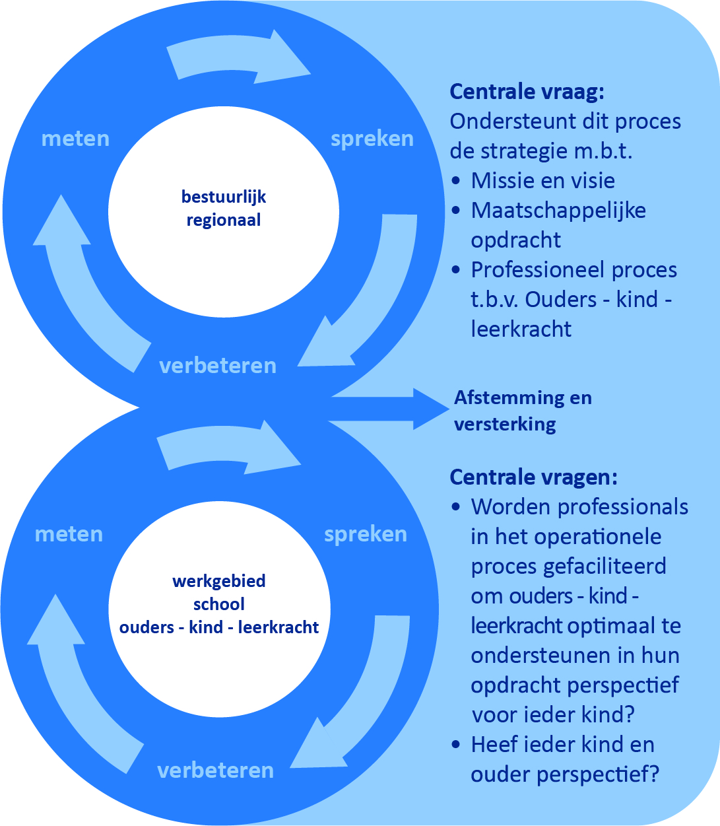
Kwaliteit
Het geheel van onze inspanningen
faciliteert professionals in het operationele proces om ouders – kind – leerkracht optimaal te ondersteunen
ondersteunt de strategie m.b.t.
  missie en visie
  wettelijke - maatschappelijke opdracht
Bij kwaliteitszorg gaat het om het combineren van cijfers en verhalen om hiermee een meet-, spreek & verbeteromgeving te realiseren op twee niveaus: bestuurlijk en operationeel.
Conclusies
Huidige dataverzameling arbeidsintensief, maar levert waardevolle input voor reflectieve dialoog.
Digitalisering via TOP-dossier zal administratieve druk flink verlagen.
OGSM-jaarplanning op koers.
Kwaliteitszorg in ontwikkeling.
Verantwoording middelen basis-/lichte ondersteuning aandachtpunt.
Aandachtspunten
Monitoring thuiszitters
Monitoring inzet ambulante begeleiding
Weergave besteding budget werkgebieden
Werkwijzen voor combineren verhalen en data
Notes:
Input astrid

Slide 33
Uitrol jaarplan
Object uit OGSM | inhoud | signaal
Implementatie TOPdossier Doel: eind 2017/2018 worden voor alle arrangementen en TLV’s TOPdossier gebruikt | Scholing ib-ers basisscholen en s(b)o 3 van de 4 bijeenkomsten geweest. Laatste in jan. 2017 Positief over TOP-dossier en scholing Behoefte aan terugkomdag en scholing voor leerkrachten, inventarisatie is uitgezet. Inhoudelijke scholing HGW en HGA denken broodnodig. Verschillen groot: kwaliteit analyse, doelen stellen en evalueren heeft aandacht nodig Bij aantal ib-ers kwam het ‘aanvraag-denken’ sterk naar voren. Groep ging corrigeren | Op koers met aandacht
Ondersteuningsplan 2017-2021 Doel: gedragen ondersteuningsplan | ronde tafel gesprekken gevoerd OP besproken met bestuur OPR en gemeenten Bestuur, OPR en gemeenten hebben instemming verleend op ondersteuningsplan Ondersteuningsplan ingediend bij inspectie | Afgerond
Schoolondersteuningsprofiel | Voor zomervakantie verzameling van schoolondersteuningsprofielen, na zomervakantie analyse. SOP is nieuw en zal aandacht nodig hebben op het versterken van betrouwbaarheid gegevens | Op koers met aandacht
Oudersteunpunt | Netwerkgroep is bezig met ontwikkeling | Op koers
Governance | Governance werkgroep: Commissies zijn actief scheiding in nieuw ondersteuningsplan Toezichtkader en statuten beschreven voor goedkeuring. | Op koers en afgerond. Evaluatie eind 2017 - 2018
Digitalisering kwaliteitszorg via TOP-dossier | Input verzameld nu aan het uitwerken in de swv omgeving | Op koers
33
Notes:
Info opvragen: feedback IB-ers (evaluaties) implementatie TOP dossier voor 1e trimester.

Slide 34
Uitrol jaarplan vervolg
Object uit OGSM | inhoud | signaal
Coördinator bedrijfsvoering | Sollicitatieprocedure geen succes. Gekozen voor andere optie: Financiële administratie en controlling in één hand. Ondersteuning begroting door OOG Trainee beleidsmedewerker kwaliteit is gestart per 1 april. | Afgerond
Communicatieplan | Functioneren als blended netwerk Netwerkgroep communicatie heeft tussenevaluatie gedaan Selectie nieuwe schrijfster nieuwsberichten | Op koers met aandacht
Doorgaande lijn | POVO: warme overdracht ll. met extra ondersteuning ingebed in routes In proces: aanpak 10-14 kwetsbare jongeren Voorschool: - voorschool weet ons te vinden / ontwikkeling samenwerking in proces Onderzoek loopt om topdossier te ontwikkelen voor voorschool en gemeenten. | Op koers
Kwaliteitsenquête | Uitgezet voorjaar 2017 Respons 68% (totaal 67 scholen) Analyse resultaten afgerond, gepubliceerd, gedeeld en besproken. | Afgerond
Kwaliteitszorg | Bewustwording op gang van combinatie cijfers – inhoud Overstap naar TOP dossier Verhalen achter de cijfers komen meer en meer op de voorgrond. | Op koers met aandacht
34
Notes:
Controle met oude jaarplan. Zijn er belangrijke zaken die we vergeten zijn?

Slide 35
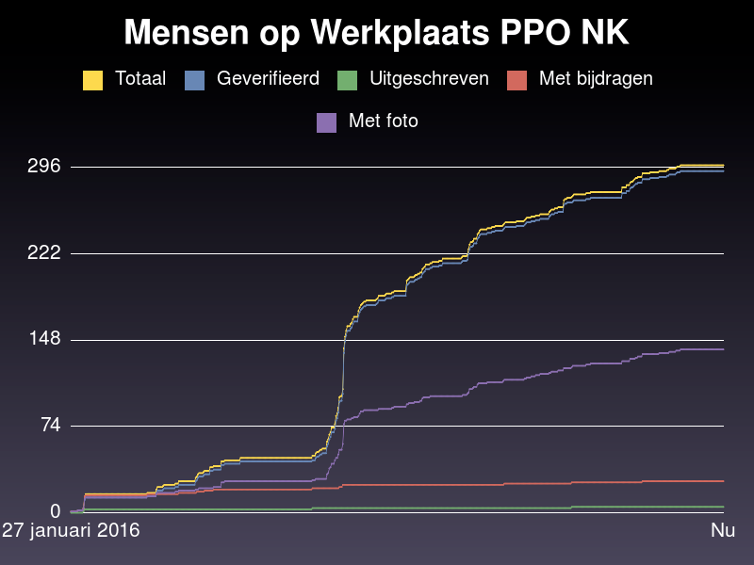
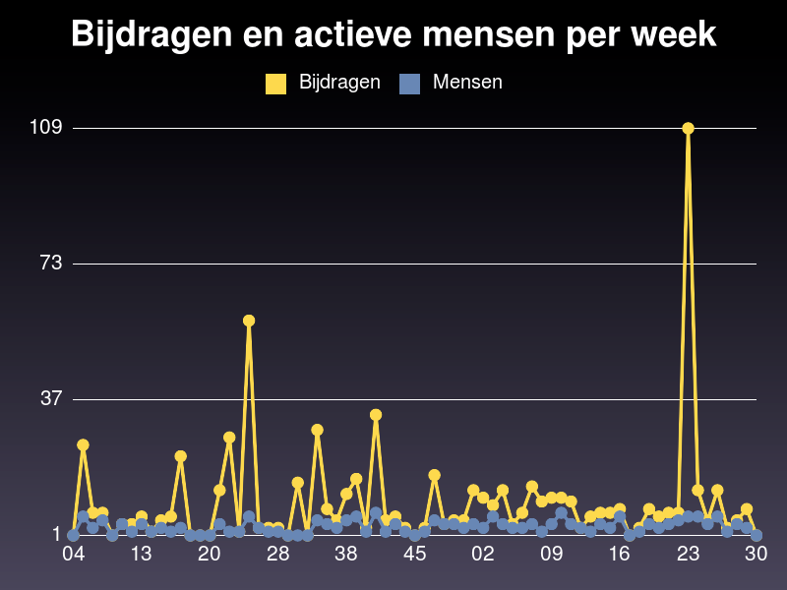
Website
Aantal mensen op website verhoogd met 24 t.o.v. 2e trimester.
Het aantal mensen met foto binnen de community
Actieve mensen en bijdragen per week stijgt gestaag.
35

